Slide 1
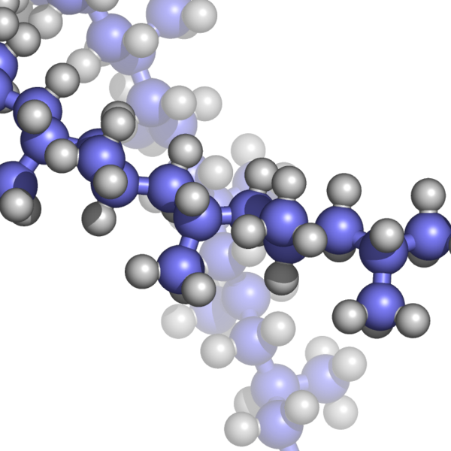
Презентація на тему:
Каучуки
Виконав:
Учень 11-Б класу
Путьо Михайло

Slide 2
Каучуки
Каучук — еластичний матеріал, який отримують при коагуляції латексу каучуконосних рослин, головним чином бразильської гевеї, що росте в тропічних країнах. Основний компонент —поліізопрен — вуглеводневе полімерне хімічне з'єднання, що має загальну формулу (C5H8)n.

Slide 3
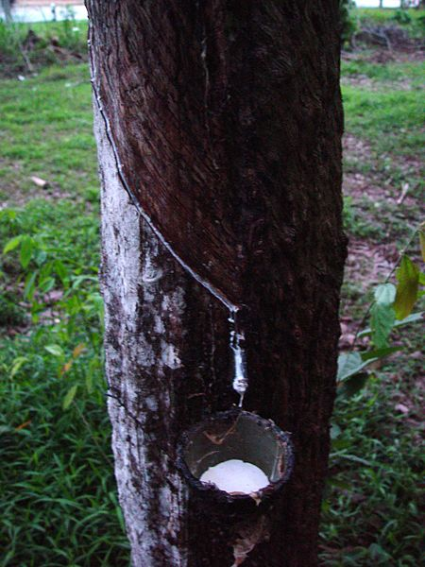
Зараз дерево культивується в південно-східній Азії, Малазії, Індонезії, Шрі-Ланці, Камбоджі, Таїланді, Сараваці і Брунеї. На території України кліматичні зони, придатні для виростання каучуконосних рослин, відсутні. Натуральний каучук та латекс натурального каучуку Україною купується за кордоном.
Як саме в дереві синтезується вуглеводень (поліізопрен) каучуку, невідомо.
З вулканізованих каучуків одержують міцну й еластичну гуму. Застосовується у виробництві шин, амортизаторів, виробів санітарії і гігієни та ін.

Slide 4
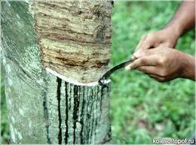
Дерево можна використовувати через 7 років. На ньому роблять зарубки і сік збирають в спеціальні посудини. Щоб видобути каучук із каучуконосних дерев, робітник робить на корі дерева вузький спіралеподібний надріз. Білий сік (латекс) повільно стікає в склянку, закріплену під надрізом. За кілька годин після надрізання збирається приблизно 150 грам соку (надрізи можна робити через кожні 2 дні). Сік густіє й застигає, перетворюючись на грудочки, а потім висихає. Це і є сирий натуральний каучук, який буває двох видів:
1.дикий каучук, добутий з дерев, кущів
і лози, які ростуть в натуральних
природних умовах;
2.плантаційний каучук.

Slide 5
Каучуки
Він твердіє на холоді й розм'якшується на сонці. При нагріванні вище 180 °C у відсутності повітря — розкладається і виділяє ізопрен. Натуральний каучук бразильської гевеї має структуру, яка складається на 97,8% із 1,4-цис-поліізопрену.
Загальне виробництво натурального каучуку становить близько 9 млн т і досягає 40% у загальному виробництві й споживанні разом синтетичного і природного каучуків

Slide 6
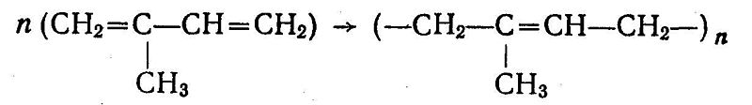
Полімеризацію ізопрену можна схематично зобразити таким рівнянням:
Молекули природного каучуку теж мають лінійну структуру і також звивисті. Молекулярна маса природного каучуку досягає 170 000 в.о., а число елементарних ланок в молекулі — до 2500.

Slide 7
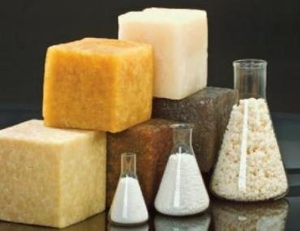
Сирий каучук має низьку міцність і дуже липкий, особливо при нагріванні, а на морозі стає твердим і ламким. Тому для виготовлення різних виробів у сирому вигляді каучук непридатний. Свої цінні властивості каучук набуває при вулканізації, тобто при нагріванні з сіркою. Вулканізований каучук називають гумою.

Slide 8
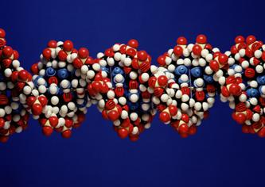
При процесі вулканізації з каучуку, сірки і наповнювача (переважно сажі) виготовляють суміш, якою наповнюють відповідні форми і під тиском нагрівають. При 130–160°С каучук взаємодіє з сіркою і його молекулизв'язуються між собою атомами сірки. Частково вони зв'язуються між собою і безпосередньо. Зв'язок між ними здійснюється за рахунок вільних валентностей, які виникають при розриві подвійних зв'язків.

Slide 9
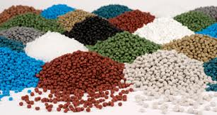
Синтетичні — добувають штучним шляхом з бутадієну, ізопрену, хлоропрену, стиролу. При нагріванні вони також розкладаються. Вони є основою для виробництва гуми. Синтетичний каучук у промисловому масштабі вперше одержали у Росії у 1932 році за способом С.В. Лєбедєва

Slide 10
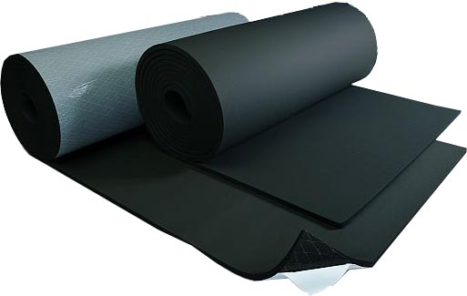
Гума виробляється при нагріванні каучуку з сіркою, барвниками. Відбувається «зшивання» карбонових ланцюгів за допомогою S-S «містків» — вулканізація каучуку. Утворюється еластичний,стійкіший і міцніший до змін температур матеріал. Якщо сірки взяти у надлишку — утвориться тверда нееластична речовинаебоніт, яку використовують для виготовлення електрохімічних деталей.

Slide 11
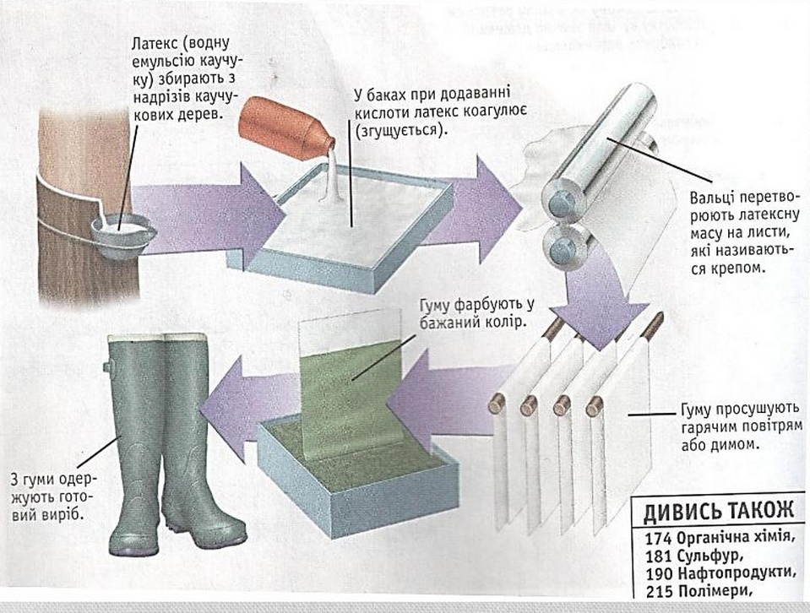

Slide 12
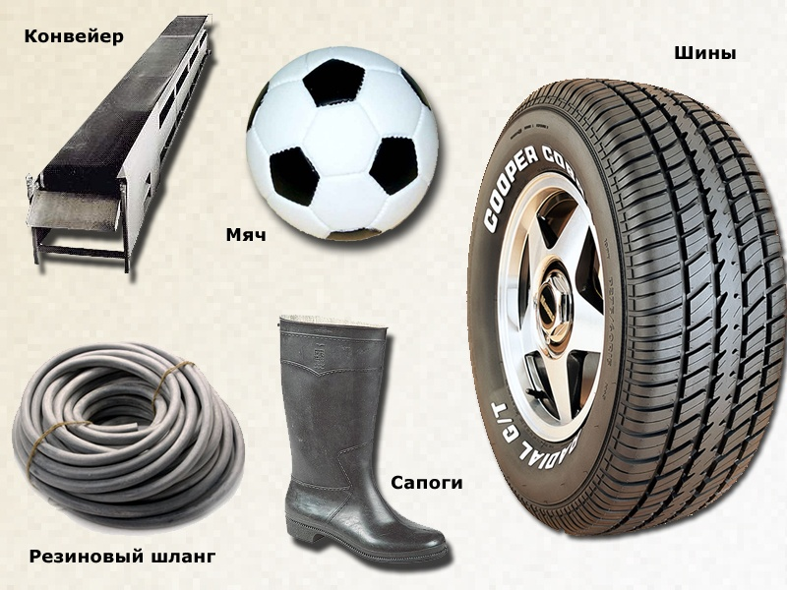
З гуми виготовляють: шини, шланги, чоботи, рукавиці та багато чого іншого. Ці вироби добре горять, можуть бути тепло і морозостійкі, хімічно стійкі. Але концентровані кислоти і луги, високі і дуже низькі температури їх руйнують.

Slide 13
Дякую за увагу

